Slide 2
Il prossimo in linea. . .
Agenti
1
Il contesto
2
Agenti
3
Motivazione
I Preliminari
Un approccio LP all'etica
Architettura
Discussione
7
Etica e LP

Slide 3
Contesto I
Il contesto
Robot o agenti autonomi sono stati sviluppati attivamente per essere coinvolti in una vasta gamma di settori, in cui le questioni più complesse in materia di responsabilità sono in aumento della domanda di adeguata considerazione, in particolare quando gli agenti affrontano situazioni che comportano scelte di dimensione morale o etica.
Contesto delle applicazioni AI
Etica e LP

Slide 4
Contesto II
Il contesto
Indagini sull'etica della macchina di programmazione
uno che sottolinea soprattutto la cognizione individuale, la deliberazione e il comportamento
→ il calcolo è veicolo per lo studio della moralità, vale a dire nella sua modellazione delle dinamiche della conoscenza e della cognizione degli agenti
affrontare aspetti morali come la permissibilità e il doppio processo dei giudizi morali inquadrando insieme varie caratteristiche di rappresentazione della conoscenza e di ragionamento della programmazione logica (LP) che sono essenziali per l'agenzia morale
abduzione con vincoli di integrità preferenze su scenari abduttivi ragionamento probabilistico controfattuale, e aggiornamento argomentazione
L'altro che sottolinea la morale collettiva, e come sono emersi
Etica e LP

Slide 5
Contesto III
Il contesto
LP e moralità
Molte sfaccettature morali e i loro punti di vista concettuali sono vicini alla rappresentazione e al ragionamento basati su LP
permissibilità morale, tenendo conto delle dottrine del doppio effetto e del triplo effetto, e del contrattualismo scanlonenico
il modello duale di processo che sottolinea l'interazione tra processi deliberativi e reattivi nel fornire decisioni morali
il ruolo del pensiero controfattuale nel ragionamento morale
Etica e LP

Slide 6
Il prossimo in linea. . .
Agenti
1
Il contesto
2
Agenti
3
Motivazione
I Preliminari
Un approccio LP all'etica
Architettura
Discussione
7
Etica e LP

Slide 7
Agenti come entità autonome (recap)
Agenti
Definizione (agente)
Gli agenti sono entità computazionali autonome [Omicini et al., 2008]
gli agenti del genere sono entità computazionali
gli agenti differenziali sono autonomi, in quanto incapsulano il controllo insieme ad un criterio per governarlo
Dall'autonomia, molte altre caratteristiche derivano
gli agenti autonomi sono interattivi, sociali, proattivi e situati possono avere obiettivi o compiti, o essere reattivi, intelligenti, mobili vivono all'interno del MAS e interagiscono con altri agenti attraverso azioni di comunicazione e con l'ambiente con azioni pragmatiche.
Gli agenti sono autonomi
Etica e LP

Slide 8
Il prossimo in linea. . .
Agenti
1
Il contesto
2
Agenti
3
Motivazione
I Preliminari
Un approccio LP all'etica
Architettura
Discussione
7
Etica e LP

Slide 9
Perché la logica? I
Motivazione
Gli approcci basati sulla logica svolgono già un ruolo ben compreso nell'ingegneria dei sistemi intelligenti (multi-agente); approcci dichiarativi basati sulla logica hanno il potenziale di rappresentare un modo alternativo di fornire intelligenza simbolica, complementare a quello perseguito da approcci sub-simbolici [Calegari et al., 2020].
Le tecnologie basate sulla logica affrontano i problemi di opacità e, una volta opportunamente integrate con le capacità di argomentazione, possono fornire funzionalità come interpretabilità, osservabilità, responsabilità e spiegabilità.
definizione fondata di spiegazione (abducibile, conversazione...)
Etica e LP

Slide 10
Perché la logica? II
Motivazione
Caratteristiche di ragionamento LP
Generazione di scenari di rapimento e di ragionamento ipotetico, compresa la considerazione di scenari controfattuale sul passato
Preferenze emanate per prediligere scenari ottenuti per rapimento
LP probabilistico consente il rapimento di prendere in considerazione l'incertezza dello scenario
LP controfattuale permettono di ipotizzare nel passato, anche tenendo conto delle conoscenze presenti
Argomentazione conversare, discutere e spiegare E tecnicamente
L'aggiornamento LP consente di aggiornare la conoscenza di un agente
La presentazione offre soluzioni di riutilizzo ed è impiegata in combinazione congiunta con rapimento e aggiornamento
Etica e LP

Slide 11
Perché la logica? III
Motivazione
Qual è o può essere il valore aggiunto della programmazione logica per l'implementazione dell'etica della macchina e dell'intelligenza artificiale spiegabile?
La risposta principale sta nelle tre caratteristiche principali di LP
essere un paradigma dichiarativo
lavorare come strumento per la rappresentazione della conoscenza, e
consentire diverse forme di ragionamento e di inferenza
Queste caratteristiche portano ad alcune proprietà per sistemi intelligenti che possono essere critici nella progettazione di un'intelligenza onnipresente (sia in termini di trasparenza che in termini di etica).
Etica e LP

Slide 12
Perché la logica? IV
Motivazione
Provabilità
correttezza, completezza, estensione fondata
garantire alcune proprietà computazionali fondamentali — come la correttezza e la completezza.
le estensioni possono essere formalizzate, fondate anche sulla base di teoremi riconosciuti
La provabilità è una caratteristica fondamentale nel caso di sistemi affidabili e sicuri.
Etica e LP

Slide 13
Perché la logica? V
Motivazione
metodi formali di argomentazione-, giustificazione- e controfattuale spesso basati su LP [Saptawijaya e Pereira, 2019]
sistema in grado di impegnarsi in dialoghi con altri attori per comunicare il proprio ragionamento, spiegare le sue scelte o coordinarsi nel perseguimento di un obiettivo comune
altre forme logiche di spiegazione possono essere previste attraverso il ragionamento e l'argomentazione non monotonici, attraverso un'estensione diretta della semantica dell'LP.
Spiegabilità
Etica e LP

Slide 14
Perché la logica? VI
Motivazione
Espressività e collocazione
diverse sfumature → estensioni [Dyckhoff et al., 1996] ipotesi ed eccezioni esplicite [Borning et al., 1989] catturano le specificità del contesto [Calegari et al., 2018b]
Etica e LP

Slide 15
Perché la logica? VII
Motivazione
Ibridazione
integrazione della diversità [Calegari et al., 2018a]
rappresentare l'eterogeneità dei contesti dei sistemi intelligenti — anche in relazione ai domini applicativi — e personalizzare all'occorrenza l'intelligenza simbolica che viene fornita pur rimanendo all'interno di un quadro formale fondato
Etica e LP

Slide 16
Perché la logica per gli agenti?
Motivazione
è un linguaggio dichiarativo di programmazione logica, ma non un linguaggio di programmazione agente
con un meccanismo di controllo incorporato, non una teoria dell'agenzia
inferenza logica per ragionamento ragionato per deliberazione
la credenza esplicita e la rappresentazione degli obiettivi per le operazioni orientate agli agenti potrebbero essere utilizzate per costruire artefatti cognitivi
Etica e LP

Slide 17
Il prossimo in linea. . .
Agenti
1
Il contesto
2
Agenti
3
Motivazione
I Preliminari
Un approccio LP all'etica
Architettura
Discussione
7
Etica e LP

Slide 18
Elementi essenziali di LP I
I Preliminari
Tre caratteristiche fondamentali [Apt, 2005]
L' informatica si svolge sul dominio di tutti i termini definiti su un alfabeto "universale".
i valori MGU sono assegnati alle variabili per mezzo di sostituzioni generate automaticamente, chiamate più generali
unificatori. Questi valori possono contenere variabili, chiamate variabili logiche.
il controllo è fornito da un unico meccanismo: backtracking automatico.
Etica e LP

Slide 19
Elementi essenziali di LP II
I Preliminari
Sia un alfabeto di una lingua L
insieme disgiunto numerabile di costanti, simboli di funzione e simboli predicati. si presume che un alfabeto contenga un insieme numerabile di simboli variabili
un termine su A è definito ricorsivamente come una variabile, una costante o un'espressione della forma f (t1,..., tn), dove f è un simbolo di funzione di A, e ti sono termini.
un atomo sopra A è un'espressione della forma p (t1,..., tn), dove p è unsimbolo predicato di A, e ti sono termini
P/ndenotano il simbolo predicato p con arietà n
un letterale è o un atomo a o la sua negazione nota
un termine (rispettivamente, atomo e letterale) è macinato se non contiene variabili
L'insieme di tutti i termini di base (rispettivamente, atomi di terra) di A è chiamato l'universo di Herbrand (rispettivamente, base di Herbrand) di A.
Etica e LP

Slide 20
I Preliminari
Sintassi Prolog: Ricapitolato
Sintassi Prolog I
Termini di Prolog
variabili stringhe alfanumerici che iniziano con una letteramaiuscola o una
underscore
underscore da solo è la variabile anonima—sort of don' t care variabile
sottolineatura seguita da una stringa è una variabile normale durante la risoluzione, ma non ha bisogno di essere esposta nella sostituzione computerizzata
functors alfanumerici stringhe che iniziano con una letteraminuscola tiene sia per functors e costanti adeguati
i termini sono costruiti ricorsivamente da functor e variabili come nella programmazione logica
→ ad esempio, termine, Var, f(X), p(Y, f(a)) sono termini Prolog
→ ad esempio, termine, var, f(a), p(x,y) sono termini di base prolog
Etica e LP

Slide 21
I Preliminari
Sintassi Prolog: Ricapitolato
Sintassi Prolog II
Atomi di Prolog
predicati stringhe alfanumerici che iniziano con una letteraminuscola uguale a functors
gli atomi sono costruiti applicando i predicati ai termini come nella programmazione logica
→ ad esempio,predicato, f(X), p(Y, f(a)) sono atomi prolog
→ ad esempio,predicato, f(a), p(x,y) sono atomi di terra prolog
Etica e LP

Slide 22
I Preliminari
Sintassi Prolog: Ricapitolato
Sintassi Prolog III
Clausole Prolog
clausola a Corno della forma A:- B1,..., Bn. dove A, B1,..., Bn sono atomi prolog A è il capo della clausola
B1,..., Bn è il corpo della clausola
— denota implicazione logica
. è il terminatore
fatto una clausola senza corpo A. (n = 0)
regola una clausola con almeno un atomo nel corpo
A:- B1,..., Bn. (n > 0)
puntare una clausola senza testa e almeno un atomo nel corpo
— B1,..., Bn. (n > 0)
spesso scritto come?- B1,..., Bn.
Etica e LP

Slide 23
I Preliminari
Sintassi Prolog: Ricapitolato
Sintassi Prolog IV
Programma Prolog
programmare una sequenza di clausole Prolog interpretate come una congiunzione di clausole
teoria logica che costituisce una teoria logica fatta di clausole di Corno scritte secondo la sintassi di Prolog
Etica e LP

Slide 24
I Preliminari
Sintassi Prolog: Ricapitolato
Prolog Esecuzione I
Scopo di un calcolo Prolog
dato un programma Prolog P e l'obiettivo?- p(t1,t2,...,tm) (chiamato anche query)
se X1,X2,...,Xn sono le variabili in termini t1,t2,...,tm
il significato dell'obiettivo è quello di interrogare P e trovare se ci sono alcuni valori per X1,X2,...,Xn che rendono p(t1,t2,..., tm) vero
→ quindi, l'obiettivo del calcolo Prolog è quello di trovare una sostituzione
σ =X1/s1,X2/s2,...,Xn/sn tale che P ► p(t1, t2. . . TM)σ
Etica e LP

Slide 25
I Preliminari
Sintassi Prolog: Ricapitolato
Prolog Esecuzione II
Strategia di ricerca Prolog
come linguaggio di programmazione logica, Prolog adotta la risoluzione SLD
come strategia di ricerca, Prolog applica la risoluzione in modo strettamente lineare
gli obiettivi sono sostituiti da sinistra a destra, le clausole in sequenza sono considerate in ordine top-to-bottom sottoobiettivi sono considerati immediatamente una volta impostato
→ che si traduce in una strategiadi ricerca approfondita
Etica e LP

Slide 26
I Preliminari
Sintassi Prolog: Ricapitolato
Esecuzione Prolog III
Backtracking di Prolog
al fine di raggiungere la completezza, Prolog salva i punti di scelta per qualsiasi possibile alternativa ancora da esplorare
e torna al punto di scelta più vicino disponibile in caso di guasto sfruttando il backtracking automatico
Etica e LP

Slide 27
I Preliminari
Sintassi Prolog: Ricapitolato
Estensione del rapimento I
La nozione di rapimento [Levesque, 1989] è caratterizzata come un passo per adottare un'ipotesi come suggerito dai fatti.
Il rapimento consiste nel ragionamento in cui si sceglie tra ipotesi disponibili quelle che meglio spiegano le prove osservate, in un certo senso preferito
in LP si realizza estendendo LP con ipotesi abduttive, chiamate abducibili
I programmi logici abduttivi hanno tre componenti:P, AB,IC, dove:
P è un programma logico della stessa forma che nella programmazione logica AB è un insieme di nomi predicati, chiamati predicati abducibili.
IC è un insieme di formule classiche di primo ordine
Etica e LP

Slide 28
I Preliminari
Sintassi Prolog: Ricapitolato
Estensione del rapimento II
G r a s s s s s wet i f i t r a i n e d.
G r a s s s s s wet i f p r i n k l e r era acceso. Il sole era s h i n i n g.
IC: F a l s e i f i t r a i n e d e il sole era s h i n i n g.
L'osservazione che l'erba è bagnata ha due potenziali spiegazioni, ha piovuto e l' irrigatore era su, il che implica l'osservazione. Tuttavia, solo la seconda spiegazione potenziale, l'irrigatore era su, soddisfa il vincolo di integrità.
Etica e LP

Slide 29
I Preliminari
Sintassi Prolog: Ricapitolato
L'argomentazione astratta in poche parole [Dung, 1995]
Un sistema di argomentazione è costituito da una coppia (A, R), dove A è un insieme di elementi (argomenti) e R una relazione binaria che rappresenta la relazione di attacco tra argomenti
rappresentato da un grafico diretto ogni nodo rappresenta un argomento
ogni arco denota un attacco da un argomento su un altro
Criteri di accettabilità (definiti da specifiche semantiche)
a
B
attacco
c
→ analizzare il grafico per determinare quali argomenti sono accettabili in base ad alcuni criteri generali
Etica e LP

Slide 30
I Preliminari
Sintassi Prolog: Ricapitolato
Giustificazione dello stato degli argomenti: Giustificazione dialettica
la conoscenza degli argomenti deve essere accettata sotto una data semantica
→ valutazione argomentativa [Baroni e Giacomin, 2009]
Gli approcci più comuni:
Approccio basato sull'estensione: la specificazione semantica riguarda la generazione di un insieme di estensioni (insieme di argomenti "collettivi accettabili") da un framework di argomentazione
Determinare insiemi privi di conflitti
Determinare le estensioni (ingenua, ammissibile, preferita, completa, stabile,...)
Approccio basato sull'etichettatura: la specificazione semantica riguarda la generazione di un insieme di etichette (ad esempio possibili stati alternativi di un argomento) da un quadro di argomentazione
N.B. qualsiasi estensione-based può essere espressa in modo equivalente in una semplice etichettatura basata sull'adozione di un insieme di due etichette (lasciamo dire L = {in,out})
D'altra parte, un'etichettatura arbitraria non può in generale essere formulata in termini di estensioni
Etica e LP

Slide 31
I Preliminari
Sintassi Prolog: Ricapitolato
Approcci basati sull'estensione
quattro semantiche "tradizionali", considerate nell'articolo originale di Dung, vale a dire la semantica
completa: è un insieme che è in grado di difendersi e comprende tutti gli argomenti che difende
messa a terra: include quelli e solo quegli argomenti la cui difesa è "radicata" negli argomenti iniziali (chiamata anche forte difesa).
[Baroni e Giacomin, 2007])
stabile: attaccare tutti gli argomenti non inclusi in esso
preferito: Il requisito aggressivo che un'estensione deve attaccare qualsiasi cosa al di fuori di essa può essere rilassato richiedendo che un'estensione sia il più grande possibile e in grado di difendersi dagli attacchi
proposte successive introdotte da vari autori in letteratura, spesso per superare qualche limitazione o migliorare qualche comportamento indesiderato di un approccio tradizionale: fase, semi-stabile, ideale, CF2, e semantica prudente.
Per una recensione completa vedi [Baroni e Giacomin, 2009]
Etica e LP
32/69

Slide 32
Il prossimo in linea. . .
Agenti
1
Il contesto
2
Agenti
3
Motivazione
I Preliminari
Un approccio LP all'etica
Architettura
Discussione
7
Etica e LP

Slide 33
Un approccio LP all'etica
Rappresentare la moralità nella programmazione logica
Rapimento I
scenari plausibili da generare a determinate condizioni e consentono un ragionamento ipotetico, compresa la considerazione di scenari controfattuale sul passato
Il ragionamento controfattuale suggerisce pensieri su ciò che avrebbe potuto essere, su cosa sarebbe potuto accadere se qualsiasi evento fosse stato diverso in passato. E se dovessi farlo oggi? Cosa ho imparato dal passato?
suggerimenti sul futuro consentendo il confronto di diverse alternative dedotte dai cambiamenti del passato
giustificazione del motivo per cui diverse alternative sarebbero state peggiori o non migliori.
vincoli di integrità → esclusi gli abducibili che sono stati esclusi a priori
Etica e LP

Slide 34
Un approccio LP all'etica
Rappresentare la moralità nella programmazione logica
Rapimento II
le preferenze a posteriori sono appropriate per catturare il giudizio utilitaristico che favorisce i comportamenti di massimizzazione del benessere
uso combinato di vincoli di integrità a priori e preferenze a posteriori dual-process (intuizione vs riflessione) → modello
vincoli di integrità priori → meccanismo per generare risposte immediate nel giudizio deontologico
il ragionamento con preferenze a posteriori può essere visto come una forma di processi cognitivi controllati nel giudizio utilitaristico: dopo aver escluso gli abducibili che sono stati esclusi a priori dai vincoli di integrità, le conseguenze dei considerati abducibili devono prima essere calcolati, e solo allora vengono valutati per preferire la soluzione che offre il bene maggiore.
Etica e LP

Slide 35
Un approccio LP all'etica
Rappresentare la moralità nella programmazione logica
Programmazione logica probabilistica
ragionamento simbolico per arricchirsi di gradi di incertezza.
PLP consente il rapimento di prendere in considerazione le misure di incertezza scenario [Poole, 1993]
tenere conto dei diversi tipi di incertezza, in particolare l'incertezza sulla credibilità dei locali, l'incertezza su quali argomenti prendere in considerazione e l'incertezza sullo stato di accettazione di argomenti o dichiarazioni [Riveret et al., 2020]
uno dei fattori chiave che permettono a un sistema di incontrarsi pienamente, riuscendo a formulare ragionamenti fondati su quale scenario preferire e quali suggerimenti da fornire come risultati
Etica e LP

Slide 36
Un approccio LP all'etica
Rappresentare la moralità nella programmazione logica
Argomentazione
consentire agli attori del sistema di parlare e discutere al fine di spiegare e giustificare giudizi e scelte e raggiungere accordi
lunga storia di ricerca nell'argomentazione e i molti risultati fondamentali raggiunti, molto sforzo è ancora necessario per sfruttare efficacemente l'argomentazione in ambiente distribuito e aperto
Etica e LP

Slide 37
Un approccio LP all'etica
Rappresentare la moralità nella programmazione logica
Princess Saviour Moral Robot: Esempio I
Considera uno scenario di ambientazione fantasy, una principessa archetipica si tiene in un castello in attesa di salvataggio. L'eroe improbabile è un robot avanzato, intriso di una serie di regole dichiarative per il processo decisionale e il ragionamento morale. Mentre al robot viene chiesto di salvare la principessa in difficoltà, si trova di fronte a un calvario. Il sentiero verso il castello è bloccato da un fiume, attraversato da due ponti. Guardia in piedi a ciascuno dei ponti sono servitori del mago che originariamente imprigionato la principessa. Per salvare la principessa, dovrà sconfiggere uno dei servitori per procedere.
Il ragionamento prospettico è la combinazione di pre-preferenze ipotetiche generazione sce-nario nel futuro più scelte post-preferenze prendendo in ac- contare le conseguenze immaginate di ogni scenario preferito.
Etica e LP

Slide 38
Un approccio LP all'etica
Rappresentare la moralità nella programmazione logica
Princess Saviour Moral Robot: Esempio II
Ragionando all'indietro da questo obiettivo, l'agente genera tre possibili scenari ipotetici per l'azione. O attraversa uno dei ponti, o non attraversa affatto il fiume, negando così la soddisfazione dell'obiettivo di salvataggio. Al fine di ricavare le conseguenze per ogni scenario, l'agente deve ragionare in avanti da ogni ipotesi disponibile. Non appena queste conseguenze sono note, le tecniche di meta-ragione possono essere applicate per preferire tra gli scenari parziali. Questo semplice scenario illustra già l'interazione tra diverse tecniche LP e dimostra i vantaggi ottenuti combinando i loro punti di forza distinti.
Etica e LP

Slide 39
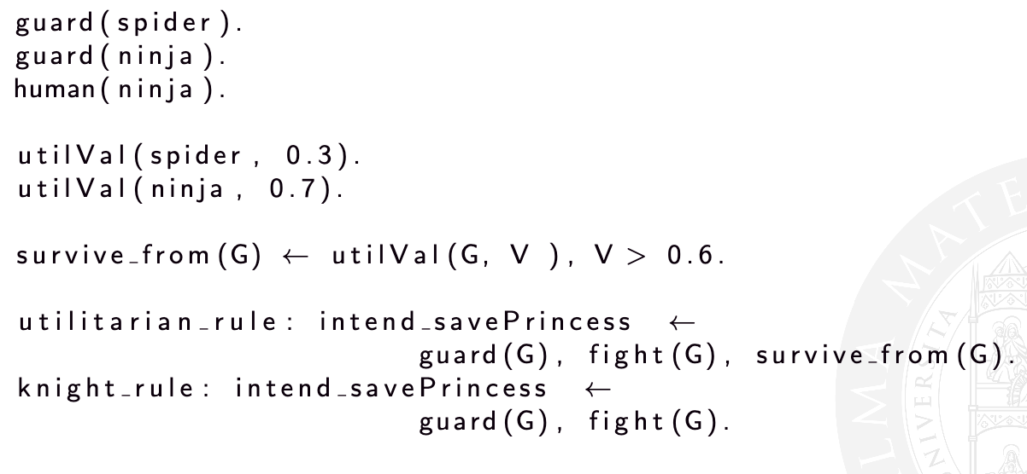
Un approccio LP all'etica
Rappresentare la moralità nella programmazione logica
Princess Saviour Moral Robot: Esempio III
Un programma semplificato che modella la conoscenza del robot ì
Etica e LP

Slide 40
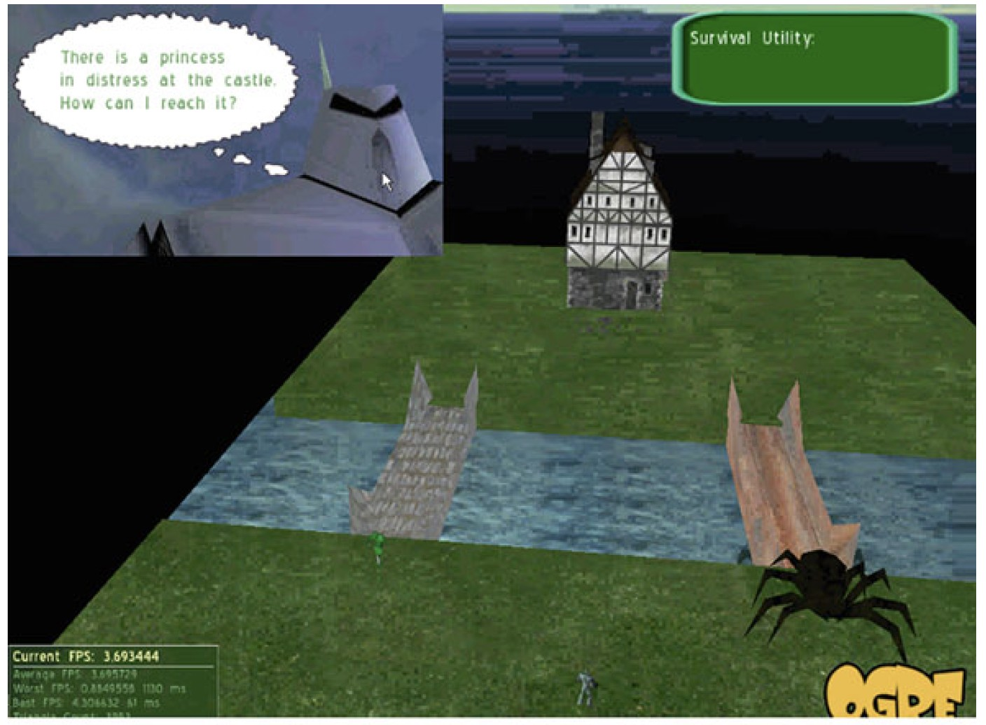
Un approccio LP all'etica
Rappresentare la moralità nella programmazione logica
Princess Saviour Moral Robot: Esempio IV
In caso di regole morali, entrambe le regole vengono ritrattate, il robot non adotta alcuna regola morale per salvare la principessa, cioè, il robot non ha intenzione di salvare la principessa, e quindi la principessa non viene salvata.
Etica e LP

Slide 41
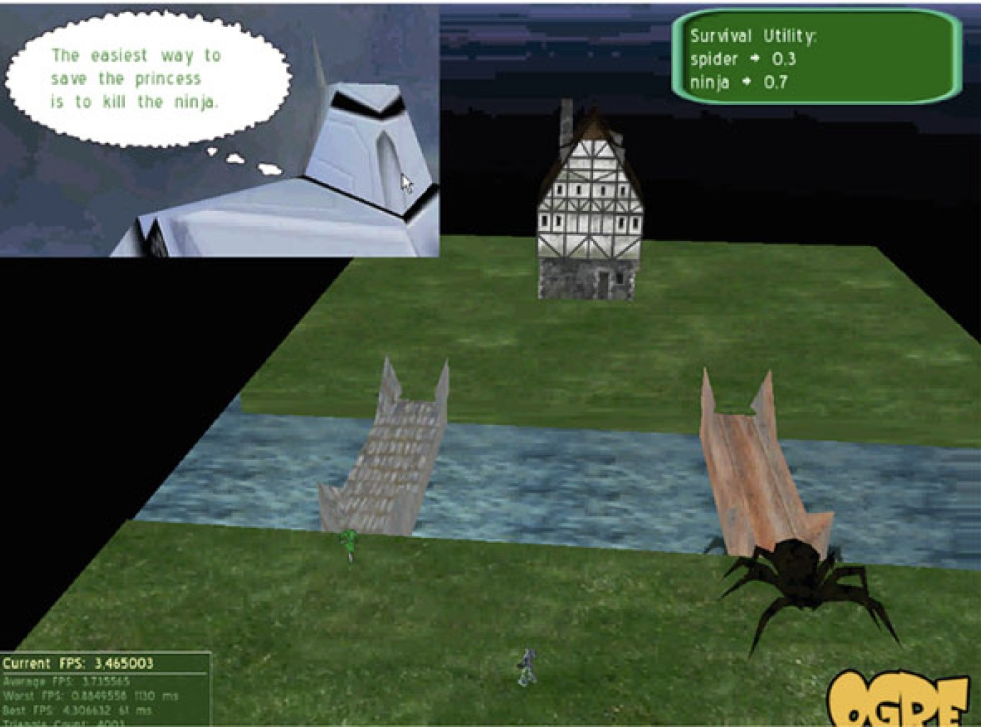
Un approccio LP all'etica
Rappresentare la moralità nella programmazione logica
Princess Saviour Moral Robot: Esempio V
Al fine di massimizzare la sua possibilità di sopravvivenza nel salvare la principessa, il robot si aggiorna con la morale utilitaristica, vale a dire, il programma viene aggiornato con la regola utilitaristica. Il robot quindi abduce O = [lotta (ninja)] in modo da sconfiggere con successo il ninja invece di
affrontare il ragno humongous.
Etica e LP

Slide 42
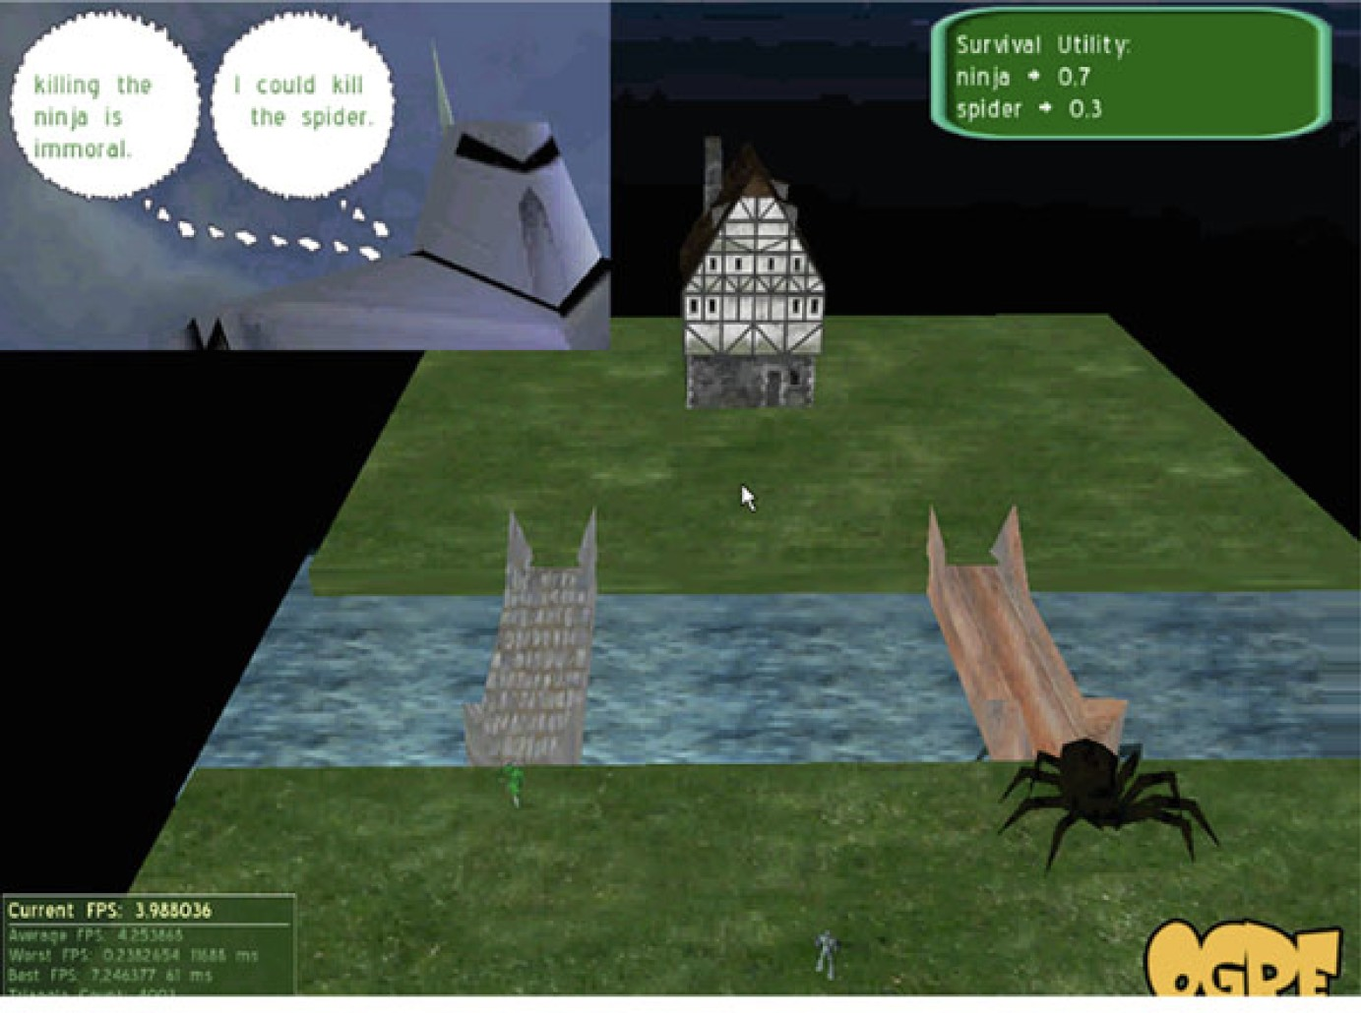
Un approccio LP all'etica
Rappresentare la moralità nella programmazione logica
Princess Saviour Moral Robot: Esempio VI
Supponendo che la verità della sopravvivenza da (G) implichi il successo del robot nella sconfitta (uccidere) guardia G, la principessa sostiene che il robot non dovrebbe uccidere il ninja umano, in quanto viola la regola morale che segue, dice Gandhi morale, espresso nella sua conoscenza:
F o l l o w g a n d h i ← guardia (G), umano (G), non f i g h t (G).
la principessa abduce Op = [non combattere (ninja)] e impone questa soluzione aduttiva come il contesto iniziale (input) abduttivo dell'obiettivo del robot → i conflitti morali imposti da Gandhi con la sua regola utilitaristica → il robot reagisce lasciando la sua missione
Etica e LP
44/69

Slide 43
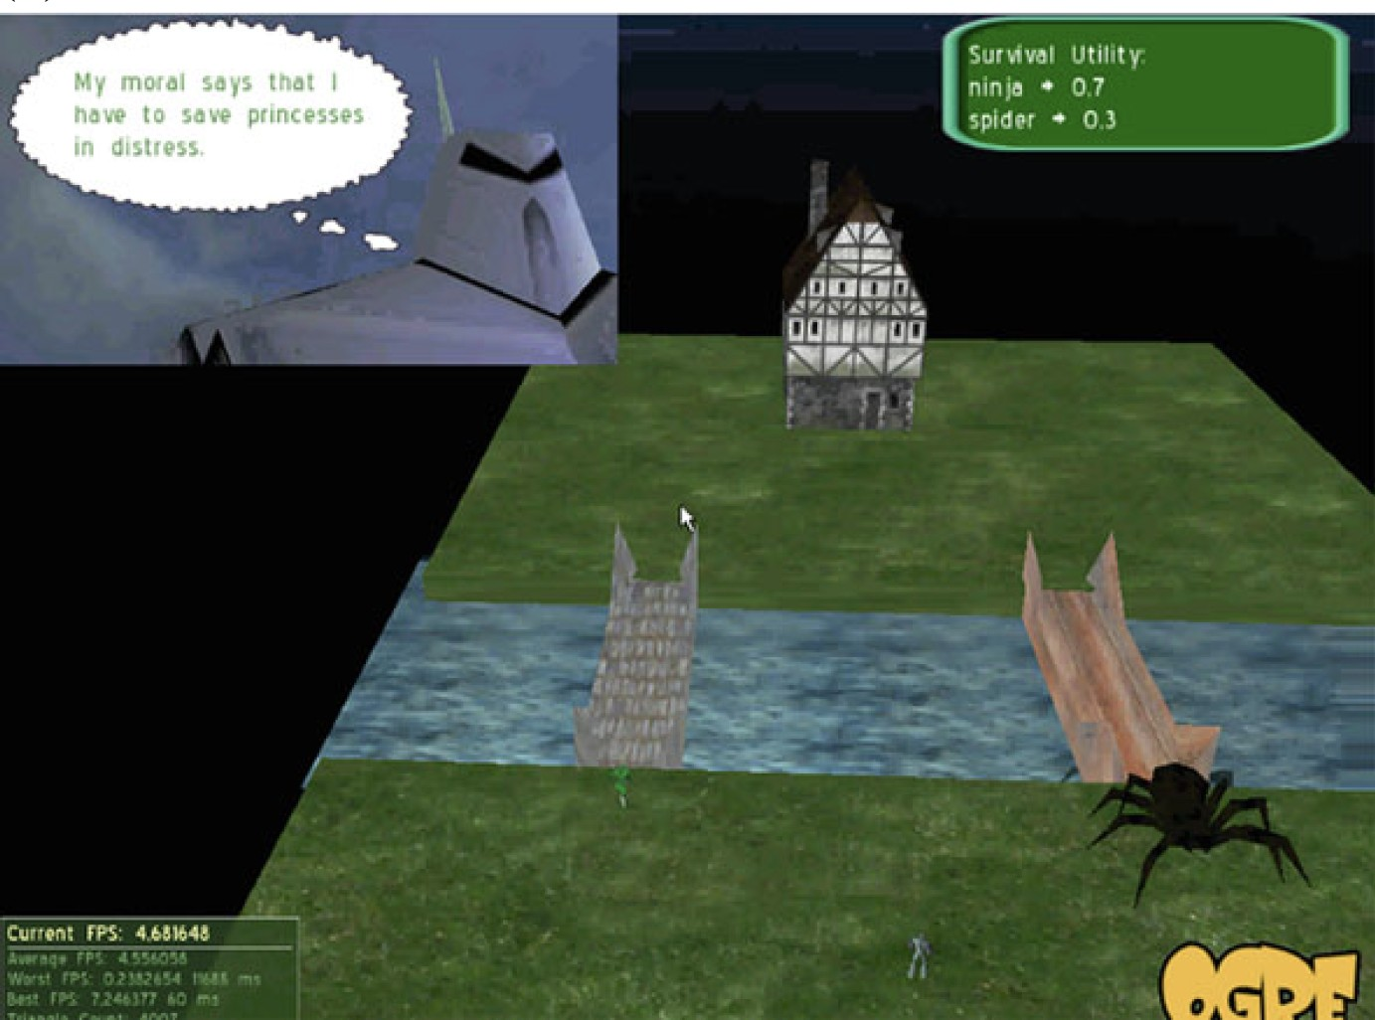
Un approccio LP all'etica
Rappresentare la moralità nella programmazione logica
Princess Saviour Moral Robot: Esempio VII
Poiché la principessa non è salvata, sostiene inoltre che deve sicuramente essere salvata, ora imponendo anche al robot la morale del cavaliere. Il robot ora abduce Or = [lotta(spider)] in presenza della morale cavaliere appena adottata. Purtroppo, non riesce a sopravvivere.
Etica e LP

Slide 44
Un approccio LP all'etica
Rappresentare la moralità nella programmazione logica
Princess Saviour Moral Robot: Esempio VIII
Le trame in questa storia riflettono una forma di lavoro deliberativo dei giudizi morali
Ad esempio, nella seconda trama, il robot può giustificare la sua azione per combattere (e uccidere) il ninja a causa della morale utilitaristica che adotta.
Questa giustificazione è contro-argomentata dalla principessa nella trama successiva, facendo un'eccezione nel salvarla, imponendo la morale di Gandhi, impedendo al robot di uccidere una guardia umana. In questa applicazione, invece di impiegare l'aggiornamento, questa eccezione è espressa tramite rapimento contestuale con presentazione
Il robot può giustificare la sua incapacità di salvare la principessa (come il robot sta lasciando la scena) sostenendo che le due regole morali che segue (viz., utilitarista e Gandhi) sono in conflitto rispetto alla situazione che deve affrontare.
L'argomentazione procede, per cui la principessa ordina al robot di salvarla a qualunque rischio, cioè, il robot dovrebbe seguire la morale del cavaliere.
Etica e LP

Slide 45
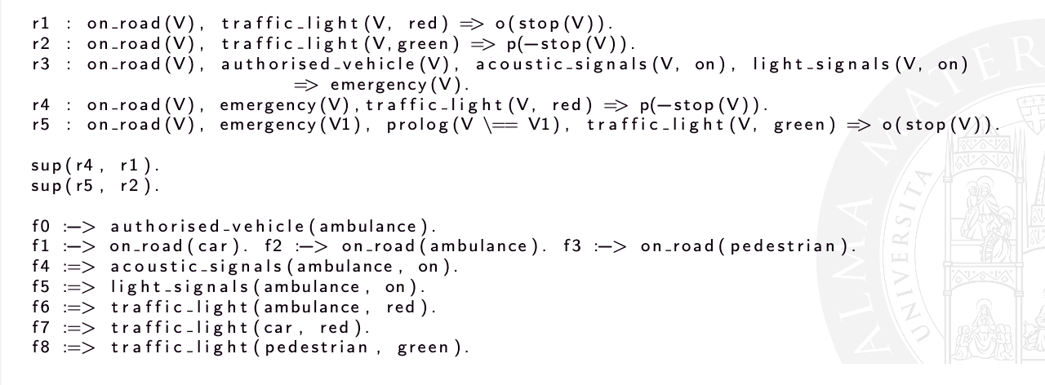
Un approccio LP all'etica
Rappresentare la moralità nella programmazione logica
Auto a guida autonoma: Esempio I
Iniziamo a considerare uno scenario molto semplice nel contesto delle auto a guida autonoma: una strada dotata di due semafori, uno per i veicoli e uno per i pedoni. L'obiettivo del sistema è quello di gestire autonomamente gli incroci di conseguenza alle indicazioni semaforiche. Anche se c'è una complicazione che dovrebbe essere presa in considerazione, che i veicoli autorizzati possono — solo durante le emergenze — ignorare le prescrizioni del semaforo. In tal caso, gli altri veicoli devono lasciare la strada libera per la macchina autorizzata.
Etica e LP

Slide 46
Un approccio LP all'etica
Rappresentare la moralità nella programmazione logica
Auto a guida autonoma: Esempio II
Le regole r1 e r2 rappresentano vincoli fondamentali: se il semaforo è rosso, gli utenti della strada — ad esempio pedoni, automobili, ecc. — devono fermarsi, altrimenti possono procedere.
Le regole r3 e r4 modellano il concetto di veicolo in caso di emergenza, dando loro il permesso di procedere anche se la luce è rossa.
La regola r5 impone agli altri utenti della strada l'obbligo di fermarsi se è a conoscenza di un altro veicolo in uno stato di emergenza.
sono specificate due preferenze: la prima sulla regola r4 su r1 e la seconda su r5 su r2. Queste preferenze assegnano una maggiore priorità alle situazioni di emergenza rispetto a quelle ordinarie.
I fatti da f0 a f8 descrivono una situazione in cui ci sono tre utenti su strada: una macchina, un'ambulanza e un pedone. L'ambulanza ha i suoi indicatori acustici e leggeri su una situazione di emergenza. Il semaforo è rosso sia per l'ambulanza che per l'auto, e verde per il pedone.
Etica e LP

Slide 47
Un approccio LP all'etica
Rappresentare la moralità nella programmazione logica
Auto a guida autonoma: Esempio III
Per quanto riguarda le autorizzazioni e gli obblighi, l'unico argomento che può essere costruito sulla vettura è quello che dichiara l'obbligo di fermarsi via r1. Per il pedone e l'ambulanza, la situazione è più sfaccettata. In entrambi i casi, si possono costruire due argomenti contrastanti: uno indica il permesso di procedere per il pedone e per l'ambulanza e uno indica l'obbligo di fermarsi. Questi argomenti si confutano l'un l'altro, ma tenendo conto delle preferenze su r4 e r5 l'accettabilità degli argomenti che indicano l'obbligo di fermarsi per il pedone, e il permesso di attraversare per l'ambulanza, può essere stabilito.
Etica e LP

Slide 48
Un approccio LP all'etica
Rappresentare la moralità nella programmazione logica
Auto a guida autonoma: Esempio IV
L'ambulanza, guidata da Lisa, ha il permesso di muoversi nonostante la luce rossa a causa di una situazione di emergenza, e il pedone, Pino, ha l'obbligo di fermarsi. Immaginiamo che Pino, nonostante il divieto di procedere, abbia continuato l'attraversamento. Il risultato è stato un incidente in cui Pino è stato danneggiato dall'ambulanza, che non lo ha visto e non ha fermato la sua corsa. Lo scopo è quello di individuare le responsabilità delle parti nell'incidente.
Ad esempio, supponiamo che il caso sia sotto la giurisdizione italiana e quindi venga applicata la legge italiana. Secondo la legge italiana, la responsabilità in caso di incidente si basa sul concetto di attenzione. Sia Lisa che Pino devono dimostrare che erano attenti (cioè prudenti) e hanno agito secondo la legge. Se non riescono a dimostrare tali fatti, sono considerati responsabili dell'evento, vale a dire, entrambi hanno l'onere di persuasione sulla prudenza.
Etica e LP

Slide 49
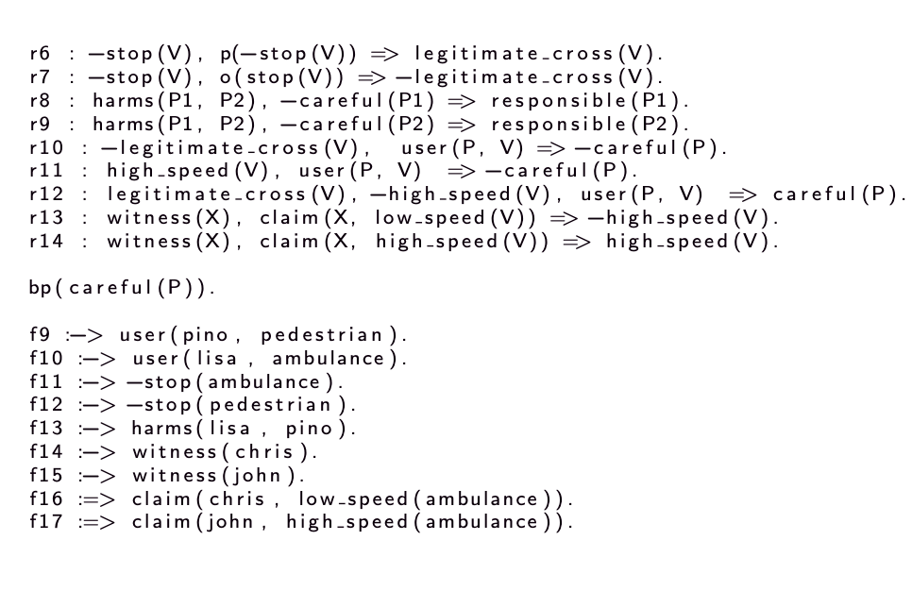
Un approccio LP all'etica
Rappresentare la moralità nella programmazione logica
Auto a guida autonoma: Esempio V
Etica e LP

Slide 50
Un approccio LP all'etica
Rappresentare la moralità nella programmazione logica
Auto a guida autonoma: Esempio VI
Le regole r6 e r7 definiscono i concetti di attraversamento consentito e vietato: se un utente della strada deve fermarsi ma non si ferma, deve essere considerato responsabile per causare incidenti e danni correlati.
Le regole r8 e r9 codificano la nozione di responsabilità in caso di incidente, legata all'attenzione degli utenti della strada coinvolti.
Le regole r10, r11 e r12 definiscono l'attenzione di un soggetto. Di conseguenza, un utente della strada può essere considerato attento se l'attraversamento è stato consentito e la sua velocità non era alta. In caso contrario, deve essere considerato imprudente.
Le regole r13 e r14 indicano la velocità di un utente della strada in base alle testimonianze di eventuali testimoni.
BP(careful(X)) assegna l'onere della persuasione sulla prudenza di ciascuna parte, vale a dire, alle parti è tenuto a fornire prove a tal fine. Se non riescono a far fronte all'onere, le argomentazioni di prudenza vengono respinte.
I fatti da f9 a f17 contengono la conoscenza: sia Pino che Lisa non si fermarono all'incrocio così Lisa fece del male a Pino. Ci sono due testimoni, John e Chris, il primo che sostiene che l'ambulanza guidata da Lisa stava mantenendo la giusta velocità, e l'altra sostiene che stava procedendo ad alta velocità.
Etica e LP

Slide 51
Un approccio LP all'etica
Rappresentare la moralità nella programmazione logica
Auto a guida autonoma: Esempio VII
Nel caso in questione, infatti, occorre considerare una semantica legata all'onere della persuasione → concludere per la responsabilità del conducente dell'ambulanza nell'eventualità
L'incertezza sulla prudenza di Lisa è considerata come un fallimento nel far fronte all'onere della persuasione sul reclamo attento (lisa). Di conseguenza, l'argomento a sostegno di tale argomentazione è respinto, lasciando spazio alla ricevibilità degli argomenti contrastanti.
Etica e LP

Slide 52
Un approccio LP all'etica
Rappresentare la moralità nella programmazione logica
Auto a guida autonoma: Esempio VIII
Continuiamo l'esempio in cui Lisa, l'autista dell'ambulanza, e Pino, il pedone, sono stati entrambi considerati responsabili dell'incidente sulla base delle conoscenze disponibili. Lisa ora dichiara di aver cercato di fermare la lancia ambu, ma il freno non ha funzionato. L'ambulanza viene poi inviata ad un meccanico, il quale afferma che, anche se l'ambulanza è nuova, c'è un problema con l'impianto frenante. In tal caso, il costruttore è chiamato a dimostrare che l'ambulanza non era difettosa al momento della consegna, vale a dire l'onere della prova sull'adeguatezza del veicolo spetta al costruttore.
In questa fase, la scoperta di un difetto nell'ambulanza porterebbe a scartare la responsabilità di Lisa. Inoltre, se il fabbricante non soddisfa il suo onere, condividerebbe le responsabilità dell'incidente.
Etica e LP

Slide 53
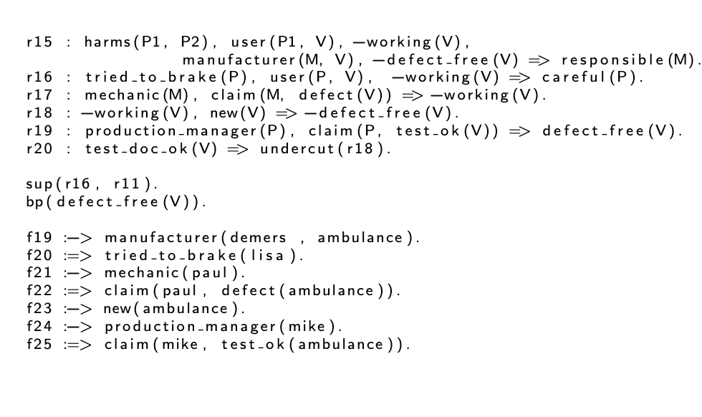
Un approccio LP all'etica
Rappresentare la moralità nella programmazione logica
Auto a guida autonoma: Esempio IX
Etica e LP

Slide 54
Un approccio LP all'etica
Rappresentare la moralità nella programmazione logica
Auto a guida autonoma: Esempio X
Tuttavia, Mike, il responsabile di produzione del costruttore di ambulanze, dichiara che ogni veicolo è profondamente testato prima della consegna e il veicolo a portata di mano è stato testato. In ogni caso, non c'è traccia di documentazione.
Lisa è libera da ogni responsabilità nell'incidente, poiché la sua prudenza è dimostrata correttamente.
D'altra parte, il produttore è ritenuto responsabile dell'incidente.
Etica e LP

Slide 55
Il prossimo in linea. . .
Agenti
1
Il contesto
2
Agenti
3
Motivazione
I Preliminari
Un approccio LP all'etica
Architettura
Discussione
7
Etica e LP

Slide 56
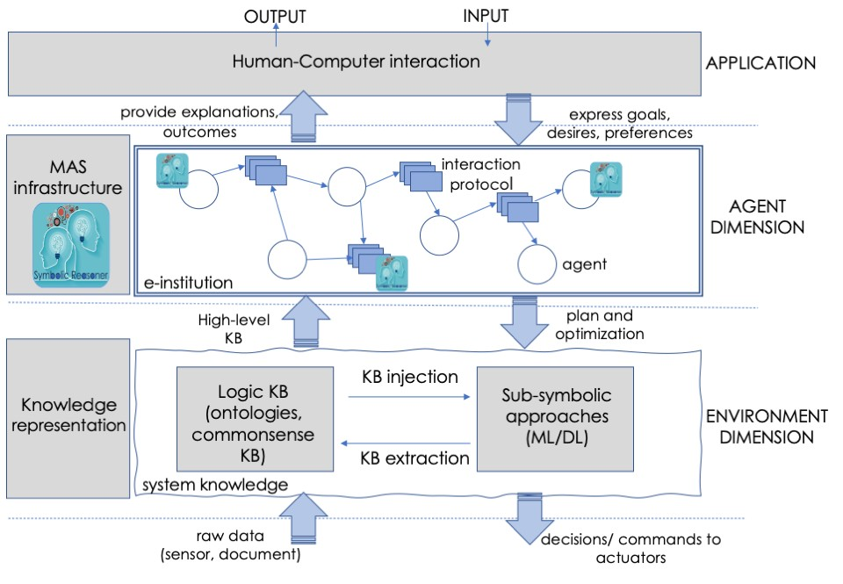
Architettura
Possibile architettura
Etica e LP
59/69

Slide 57
Architettura
Possibile architettura
Perché tuProlog?
rende disponibili due diverse tecnologie complementari per costruire astrazioni MAS
Kotlin/Java, per implementare parti deterministiche e orientate agli oggetti di un'astrazione
Prolog, per creare parti non-deterministiche basate sulla logica di un'astrazione
Prolog come linguaggio vs. Java come piattaforma
Etica e LP
59/69

Slide 58
Il prossimo in linea. . .
Agenti
1
Il contesto
2
Agenti
3
Motivazione
I Preliminari
Un approccio LP all'etica
Architettura
Discussione
7
Etica e LP

Slide 59
Discussione
A proposito di interazione
A proposito di interazione
finora, ci siamo concentrati principalmente sui sistemi a singolo agente e abbiamo deliberatamente omesso la dimensione dell' interazione.
lo abbiamo fatto per motivi di semplicità, al fine di focalizzare la maggior parte delle nozioni di base, tuttavia, l'interazione è un aspetto fondamentale nel MAS.
Come modellare e implementare l'interazione per gli agenti logici?
Domanda aperta
Etica e LP

Slide 60
Discussione
Parti mancanti in tuProlog Agents/MAS
Limiti di un approccio puro tuProlog
Tutti i sistemi di agenti tuProlog analizzati condividono problemi simili
sono sistema chiuso, il che significa che nessun nuovo agente oltre a quelli originariamente previsti dal progettista può entrare nel sistema
la potenza espressiva delle astrazioni disponibili nel sistema tuProlog non è sufficiente per catturare l'elemento dei modelli MAS
I motori Prolog da soli non portano alla creazione di robusti MAS, nemmeno singoli agenti
I motori Prolog sono comunque l'astrazione più di alto livello nel sistema
le infrastrutture di comunicazione e coordinamento di base devono essere implementate da zero
la costruzione di tali infrastrutture potrebbe richiedere un enorme ad hoc lo sforzo
Etica e LP

Slide 61
Discussione
Parti mancanti in tuProlog Agents/MAS
La necessità di astrazioni più ampie, lingue, sistemi
per sfruttare i sistemi multi-agente e aiutare progettisti e sviluppatori, sono necessari altri tipi di supporti programmabili
i motori tuProlog possono essere i mattoni di base per questi tipi di strati fondamentali
infrastrutture di coordinamento basate su un modello di programmazione dichiarativo basato sulla logica
nuovi linguaggi logici che forniscono astrazioni più potenti come entità di prima classe
abbinamento basato su pattern per le strutture di comunicazione
Etica e LP

Slide 62
Discussione
Integrità concettuale
Integrità concettuale
Il termine integrità concettuale è stato definito da Frederick P. Brooks, Jr. nel suo libro The Mythical Man-Month, pubblicato nel 1975
L'integrità mentale è la considerazione più importante nella progettazione del sistema. È meglio avere un sistema omettere certe caratteristiche e miglioramenti anomali, ma riflettere un insieme di idee progettuali, piuttosto che avere una che contenga molte idee buone ma indipendenti e non coordinate.
Brooks si immerge anche nella relazione tra design e integrità concettuale
Ogni parte [di un sistema] deve riflettere le stesse filosofie e lo stesso equilibrio di desiderata. Ogni parte deve anche usare le stesse tecniche in sintassi e nozioni analoghe in semantica. La facilità d'uso, quindi, detta l'unità di desing e l'integrità concettuale; L'integrità concettuale, a sua volta, impone che il disegno debba procedere da una mente, o da un numero molto piccolo di menti risonanti d'accordo.
Etica e LP

Slide 63
Discussione
Integrità concettuale
Integrità concettuale nel MAS?
per raggiungere l'integrità concettuale, un sistema deve (sempre) essere sotto il controllo totale di uno o di un piccolo gruppo di (lo stesso) designer.
il Web ha raggiunto l'integrità concettuale?
come qualsiasi altro sistema, MAS potrebbe aver bisogno di raggiungere l'integrità concettuale a livello (meta-)modello. . .
. . . anche perché al giorno d'oggi è quasi impossibile raggiungere l'integrità concettuale a livello tecnologico
basta considerare quante tecnologie sono necessarie per il Web: tecnologie lato server come JSP, PHP, ASP.NET, Ruby on Rails o Django; HTML/XHTML/XML; JavaScript. . .
e considerare quante tecnologie saranno necessarie in MAS per: costruzione e programmazione di agenti e manufatti; rappresentazione dell'ambiente; descrizione delle operazioni dell'artefatto; comunicazione tra agenti; formati di messaggi; scoperta e immersione di agenti in nuovi sistemi. . .
in genere, diversi problemi sono meglio risolti da diverse tecnologie
Etica e LP

Slide 64
Riferimenti I
Referenze
Apt, K. R. (2005).
Il paradigma di programmazione logica e Prolog.
In Mitchell, J. C., redattore, Concetti in linguaggi di programmazione, capitolo 15, pagine 475–508. Cambridge University Press, Cambridge, Regno Unito.
Baroni, P. e Giacomin, M. (2007).
Sulla valutazione basata sui principi della semantica dell'argomentazione basata sull'estensione.
Intelligenza artificiale, 171(10): 675–700. L'argomentazione nell'intelligenza artificiale.
Baroni, P. e Giacomin, M. (2009).
Semantica dei sistemi di argomentazione astratta, pagg. 25-44. Springer US, Boston, MA.
Nato, A., Maher, M. J., Martindale, A., e Wilson, M. (1989). Gerarchie di vincoli e programmazione logica.
A Levi, G. e Martelli, M., redattori, VI Conferenza Internazionale sulla Programmazione Logica,
volume 89, pagg. 149-164, Lisbona, Portogallo. MIT Press.
Calegari, R., Ciatto, G., Denti, E., e Omicini, A. (2020).
Tecnologie basate sulla logica per sistemi intelligenti: Stato dell'arte e prospettive.
Informazioni, 11, paragrafo 3, 1–29.
Etica e LP
A.A. 2020/2021

Slide 65
Riferimenti II
Referenze
Calegari, R., Denti, E., Dovier, A., e Omicini, A. (2018a).
Estensione della programmazione logica con variabili etichettate: Modello e semantica.
Fundamenta Informaticae, 161(1-2):53–74.
Calegari, R., Denti, E., Mariani, S., e Omicini, A. (2018b). Programmazione logica come servizio.
Teoria e pratica della programmazione logica, 18(3-4):1–28.
Sterco, P. M. (1995).
Sull'accettabilità delle argomentazioni e sul suo ruolo fondamentale nel ragionamento non monotonico, nella programmazione logica e nei giochi di n-person.
Intelligenza artificiale, 77(2):321–357.
Dyckhoff, R., Herre, H., e Schroeder-Heister, P., editori (1996).
Estensioni della programmazione logica, 5º Workshop internazionale, ELP'96, volume 1050 di
LNCS, Lipsia, Germania. Di Springer.
Levesque, H. J. (1989).
Un resoconto a livello di conoscenza del rapimento. In IJCAI, pagg. 1061-1067.
Etica e LP
A.A. 2020/2021

Slide 66
Riferimenti III
Referenze
Omicini, A., Ricci, A., e Viroli, M. (2008).
Artefatti nel meta-modello A &A per sistemi multi-agente.
Agenti autonomi e sistemi multiagente, 17(3):432–456.
Questione Speciale su Fondamenti, Argomenti Avanzati e Prospettive Industriali di Sistemi Multi-Agent.
Poole, D. (1993).
Programmazione logica, rapimento e probabilità.
Calcolo di nuova generazione, 11(3-4): 377.
Riveret, R., Oren, N., e Sartor, G. (2020).
Un quadro probabilistico di argomentazione deontica.
International Journal of Approximate Reasoning, 126:249–271.
Saptawijaya, A. e Pereira, L. M. (2019). Dalla programmazione logica all'etica della macchina.
In Bendel, O., editore, Handbuch Maschinenethik, pagine 209-227. Springer VS, Wiesbaden.
Etica e LP
A.A. 2020/2021

